Slide 1

Från sessionen:
Lever utvärderingsmonstret?
Lena Lindgren, Jenny Nybom, Susanna Hammarberg, moderator
Jubileumskonferens för SVUF 8 december 2023

Slide 2
Finns det något utvärderingsmonster i socialtjänsten? Om Socialstyrelsens stöd till individbaserad systematisk uppföljning i socialtjänsten.
Jenny Nybom, forskare, 2023-12-08

Slide 3

  Socialstyrelsen
  Evidensbaserad praktik
  Kunskapsbaserad socialtjänst
  Kunskapsstyrning
  Ledningssystem för kvalitet
  Kunskap i och om egna verksamheten
Notes:
EBP sedan 20 år
Nu
Hållbar socialtjänst – En ny socialtjänstlag
SOU 2020:47
”Det är angeläget att framtidens socialtjänst utvecklas och bygger sin verksamhet på bästa tillgängliga kunskap. Utredningens överväganden, bedömningar och förslag tar sikte på att stärka förutsättningarna för att uppfylla det övergripande syftet med en evidensbaserad praktik, att öka möjligheterna att hjälpa. För att uppnå det behöver verksamheten bygga på bästa tillgängliga kunskap, som hämtas från forskning, från den enskilde och från praktiken.” (SOU 2020:47, sid 531)

Slide 4
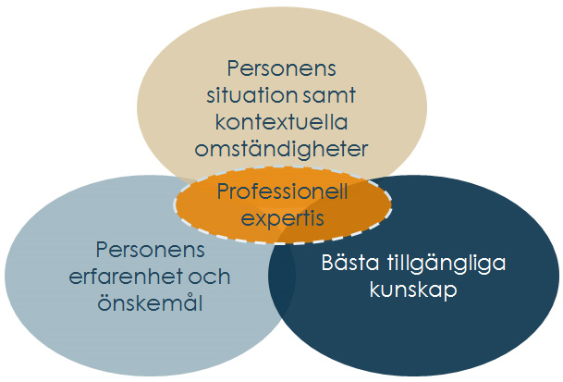
EBP-modellen betonar vikten av olika sorts kunskap
Manualbaserade bedömningsmetoder som bygger på kunskap, och ger kunskap
Forskning,
Individbaserad systematisk uppföljning (ISU) som ger beprövad erfarenhet
Metoder för delaktighet Brukaruppföljningar

Slide 5

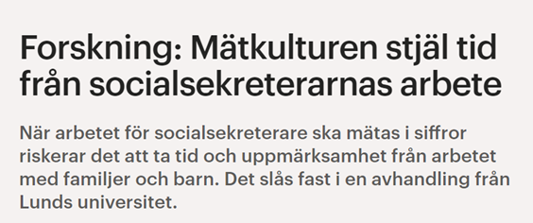
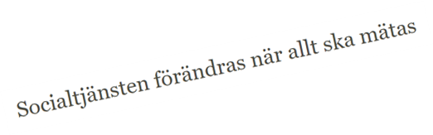

Vårt stöd sker i parallellt med diskussioner om mätning, manualer och utvärderingsmonster på det sociala området
Ansatsen (EBP) förutsätter att forskarna i högre utsträckning ägnar sig åt en bestämd typ av studier, helst ”randomiserade kontrollerade studier” med experimentgrupper och kontrollgrupper för att med förmodad säkerhet kunna dra slutsatser om olika metoders effekter.

Slide 6

Socialstyrelsen ger stöd till ISU
Beskriva och mäta arbetet med enskilda brukare
Samt
Sammanställa informationen på gruppnivå i syfte utveckla verksamheten och dess kvalitet
Notes:
ISU ett annat ord för ”Sammanställ det ni dokumenterar vid behov”
Få kan sammanställa sin dokumentation utifrån verksamhetens behov idag
Behövdes en beteckning för det ”görande” som det innebär att sammanställa uppgifter för kunskap om egna verksamheten

Slide 7
ISU för att se det egna arbetet
Problem och behov hos klienter och brukare
Vilka insatser som ges
Hur klinter och brukares situation förändras
Klienter och brukares uppfattning om insatserna
Om kvinnor och män, flickor och pojkar, får samma stöd och insatser
Om personer med olika bakgrund , får samma stöd och insatser

Slide 8
Få använder ISU om resultat (andel av kommunerna 2016-2021)
Verksamhetsområde | Resultat på gruppnivå för att utveckla verksamheten | Resultatet på gruppnivå utifrån kön, för att utveckla verksamheten
Ekonomiskt bistånd | 22 | 13
Våld i nära relationer | 10 | 7
LSS | 9 | 3
Barn och unga (öppenvård) | 15 | 9
Barn och unga (dygnsvård) | 8 | 3
Socialpsykiatri | 9 | 6
Äldre (ordinärt boende) | 7 | 5
Äldre (särskilt boende) | 6 | 4
Missbruk | 8 | 13
Notes:
Utöver ÖJ finns andra undersökningar som konstaterar svårigheter att belysa klientarbetet pga lite tillgång till systematiska uppgifter om klientarbetet
Utvärdering av en samlad styrning med kunskap för hälso- och sjukvård och socialtjänst
Slutrapport Statskontoret 2018:23
I rapporten Utvecklingen av socialtjänstens kunskapsstyrning – viktiga delar återstår, framtagen på uppdrag av Sveriges kommuner och Landsting (SKL), redovisas att relativt små förändringar har genomförts i det som rör rättsliga och praktiska förutsättningar för att tillämpa en evidensbaserad praktik (EBP) sedan 2011.
Myndigheten för vårdanalys konstaterar i förstudien ”Omotiverade skillnader i socialtjänsten” att bristen på systematiskt dokumenterade uppgifter om klientarbetet gör det svårt att belysa omotiverade skillnader i arbetet (PM 2016: 02).
Omotiverade skillnader i socialtjänsten
En förstudie
Sammanfattningsvis gör vi följande iakttagelser kring kunskapsläget:
• Kunskapsläget avseende omotiverade skillnader inom socialtjänsten är generellt bristfälligt.
• Det har gjorts väsentligt färre jämlikhetsanalyser av socialtjänsten jämfört med hälso- och sjukvården.
• Frågorna om jämlikhet/jämställdhet inom socialtjänsten utgör inte något etablerat forskningsområde.
• Under senare år har det dock genomförts ett antal studier som framstår som relevanta när det gäller dessa frågor, även om merparten av dessa (endast) behandlar delar av dessa frågeställningar. Flertalet av dessa studier behandlar föreställningar om kön och/eller genus, och dessa föreställningars betydelse för hur män respektive kvinnor bemöts av socialtjänsten.
Merparten av de studier som genomförts har haft fokus på teoretiska och/eller kvalitativa frågeställningar, medan färre haft en empirisk och/eller kvantitativ inriktning

Slide 9

Nya indikatorer i ÖJ 2022
Gjort ISU, dvs, någon sammanställning av individdata i syfte att undersöka kvalitet
Frågorna uppdelade på ISU om målgruppen, insatserna eller resultat
Cirka 30 % av verksamheterna har genomfört ISU per frågeområde
Detta trots all dokumentation och förmodat mätande

Slide 10

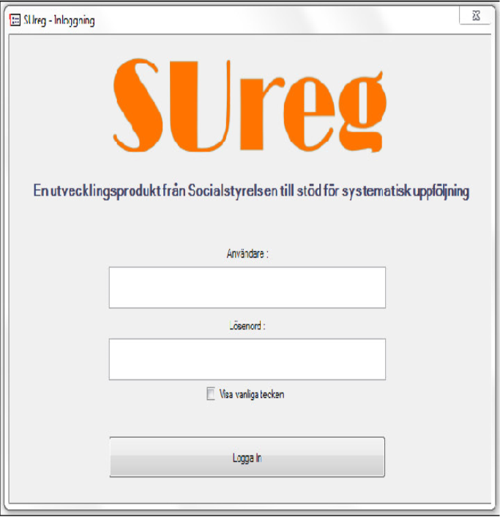
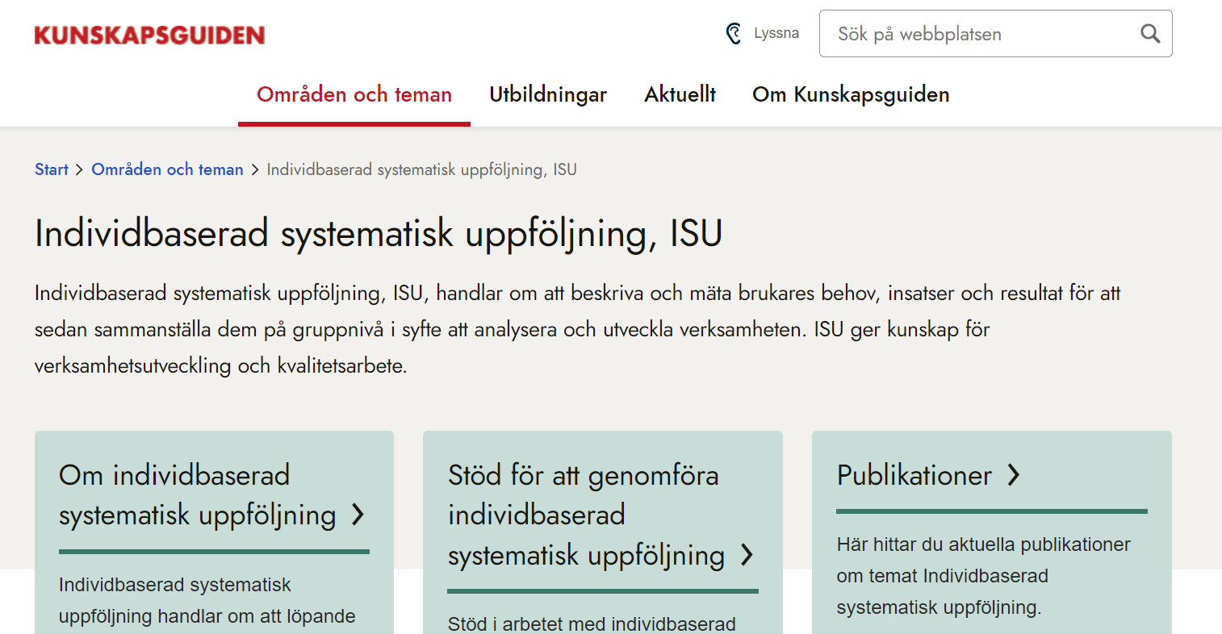
Socialstyrelsen stödjer ISU sedan 2014
Skriftliga
Information om vad ISU är
Information om hur man gör ISU
Operativa
Datorbaserade SU-verktyg
Stöd till vissa utvecklingsarbeten för ISU
Strategiska
ISU i ”Partnerskapet för Kunskapsstyrning socialtjänst”
Samverkan med FoU Välfärd
Notes:
Partnerskapet för Kunskapsstyrning socialtjänst” (SoS, SKR och de regionala samverkans- och stödstrukturerna)

Slide 11
Budskap i ISU-stöden vill motverka ”mätmonster”
Fokus för ISU är kvalitet i arbetet med brukarna och verksamhetsutveckling för det syftet
Börja i det lilla, gå stegvis fram
Det viktiga är frågan, avgränsa den
Var skaver det?
Allt ska inte följas upp
Allt kan inte mätas. Vad och hur kan ni mäta just det ni behöver veta?
Det är en process att lära sig mäta, värdera och analysera, det är något man behöver lära sig
Notes:
Vi försöker ha dessa budskap

Slide 12
Vill stödja vettigt mätande
Ökad tillgång på beprövad erfarenhet
Stärkt infrastruktur för kunskapsutveckling
Stärka professionen genom ökad kunskap om egna arbetet

Slide 13
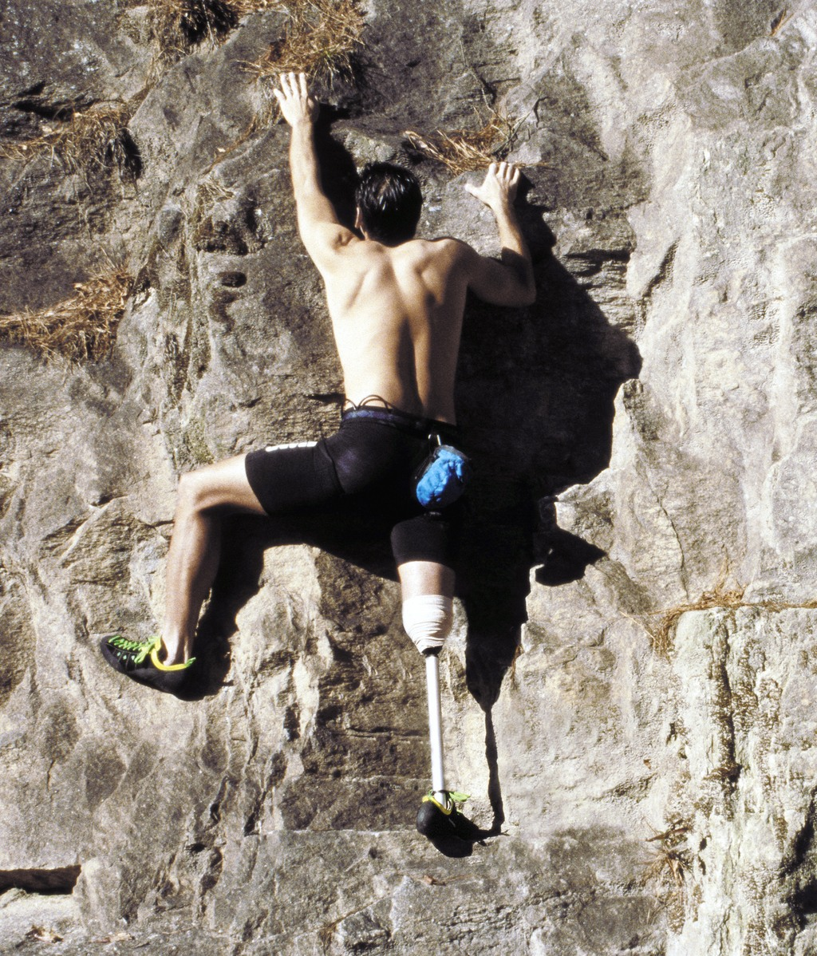
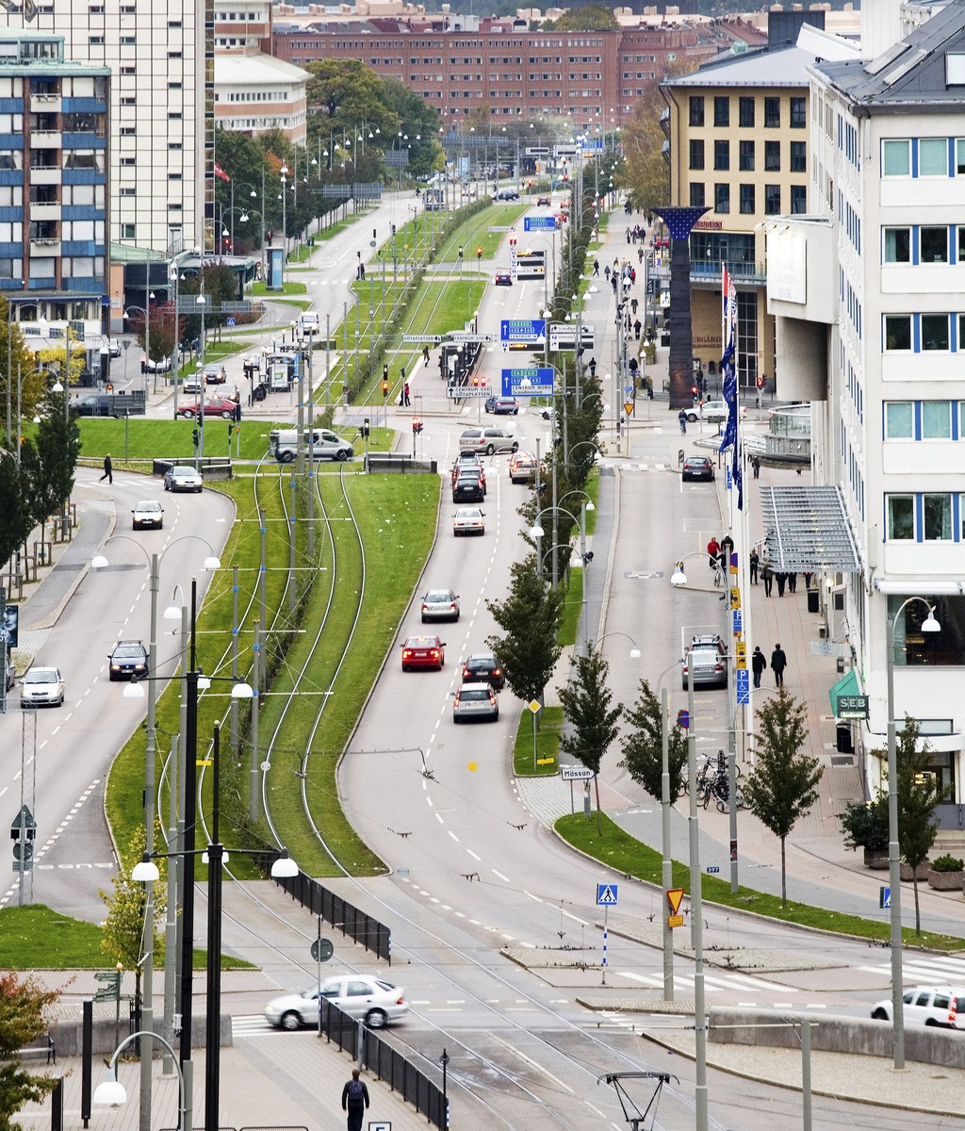
Varför sker inte mer ISU?
Ofta svårt att sammanställa det som dokumenteras
Medarbetare ovana att ställa frågor som skaver om det egna arbetet
ISU verkar vara för lite. Man vill mäta effekter och jämföra sig med andr och ha mycket statistik -”smittade” av NPM?
Olika syften och intressen för ISU krockar

Slide 14

Olika syften med ISU – förenklad uppdelning
Undersökande ISU
Gör vi rätt saker, hur vet vi det? Vad skaver i vårt arbete? Särskilt valda variabler och mindre data. Belysa viss aspekt av arbetet. (Innehåll i boendestöd, frågor om våldsutsatthet). Verksamma behöver tillåtas att utveckla mått, göra om.
Löpande ISU:
Ansvarigas intresse, beskrivande statistik. Underlag för ytlig kontroll och ekonomiska analyser. Återkommande variabler som ger löpnade statistik om verksamheten (antal aktuella, avslutade, andel fullföljda insatser.)
De nationella stöden är främst inriktade på undersökande ISU.
Olika ISU kan belysa och berika varandra.

Slide 15
Hur kan vi underlätta ISU framåt?
Klargörande om olika sorts ISU i stöden vi tar fram gemensamt i partnerskapet
Anpassa ISU-stöd till fler målgrupper
Ge stöd i nyckelkompetens - att ställa frågor om det egna arbetet
Belysa kommunernas upphandlingar av verksamhetssystem och kompetens att användas dem för ISU

Slide 16

Forskningsprojekt om upphandling
Upphandlingsprocesser inom socialtjänsten. ”Vad händer när vi köper digitala lösningar?”
3-årigt forskningsprojekt, Mittuniversitetet (informatik & socialt arbete) i samarbete med Socialstyrelsen. Ansvarig professor: Katarina Gidlund.
Undersöka upphandlingar av verksamhetssystem i socialtjänsten
  Antal upphandlingar under en 10-årdperiod, kostnader och värderingsgrunder
  Kravställningar beträffande dokumentation och stöd till ISU (uttag av information)
  Fördjupade studier i relevanta urval
Första kravspecifikationerna analyserade (25 % av de som finns)
  Extremt komplexa system önskas, alla målgrupper och funktioner i ett system (dokumentation, löner, scheman, bedömningsstöd, samkörning med andra register, statistikuttag osv)
  Till synes tydliga krav på stöd för data och statistik
  Till synes krav på stöd för att använda verksamhetssystemet för datauttag

Slide 17
Är ”utvärderingsmonstret” i socialtjänsten snarare brist och för lite än för mycket?
Verksamhetssystem fulla med data som inte kan användas?
Upphandlingen av verksamhetssystem som inte stöttar sammanställning, datauttag och ISU?
Bristen på dubbel kompetens i verksamheten – socialtjänst samt IT-system och datahantering?
Brist på stöd för strukturerad information och dokumentation?
Frågor att fortsätta undersöka!

Slide 18
Tack!

